Slide 1
Метод половинного деления
Удачи)

Slide 2
Y
f(B)
f(A) < 0
f(B) > 0
корень есть!
X
A
B
f(A)

Slide 3
Y
Y
B
X
А
X
f(A) > 0
f(B) > 0
f(A) < 0
f(B) < 0
больше, чем один корень
нет корней

Slide 4
Для проверки, является ли найденное число корнем:
Сравниваем |f(число)| с очень маленьким значением ℰ, которое может быть равно 0.0001 или даже меньше
Если |f(число)| больше ℰ - мы не достигли той точности, которой хотелось бы
Если меньше:
Если f(число) = 0 - мы нашли корень
Если f(число) просто очень маленькое - мы нашли приближённый корень
Почему модуль?
Потому что при сравнении с ℰ любое отрицательное значение будет считаться достаточно приближённым к нулю, однако это неправда

Slide 5
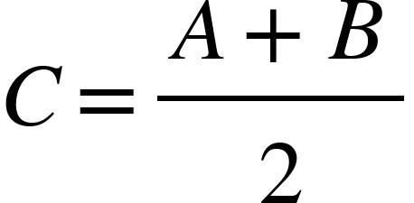

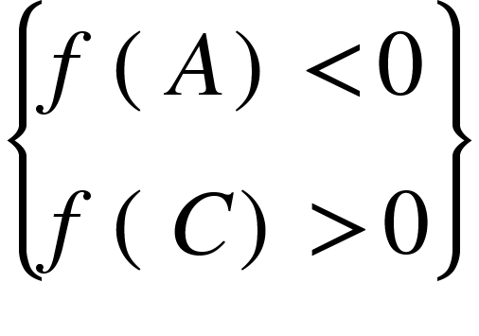
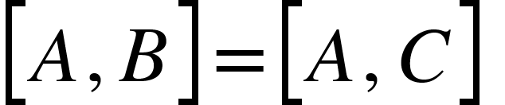

Y
f(B)
блин(
f(C)
A
X
=>
С
B
f(A)

Slide 6
Проверить разных ли знаков значения функции можно очень просто!
Перемножаем получившиеся значения.
Если итог меньше нуля - знаки разные

Slide 7
Y
f(B)
меняем
интервал
f(C)
A
X
С
B
Используем интервал [A; C]
f(A)

Slide 8


Y
аееееее
A
X
C
B
f(A)

Slide 9
Y
Интервал в данном случае
нужно брать от A=0 до любого B
Значит можно перед применением
метода проверить значения функций
на границах интервала
B
X
А

Slide 10
Алгоритм
Проверяем границы интервала [A, B]. Они должны быть разных знаков.
Также проверяем значения функций на границах интервала
Считаем C=(A+B)/2
Начинаем цикл (пока |f(С)| > ℰ):
если f(A)*f(C) < 0: B = C C = (A+B)/2
иначе если f(B)*f(C) < 0: A = C C = (A+B)/2
иначе: на интервале корней нет (что вообще-то очень странно)
Выводим С
ℰ - точность (0.01 или любое маленькое число приближённо равное 0)

Slide 11
Нули многочлена

Slide 12


Нули многочлена - значения x, при которых многочлен обращается в 0.
x=0 - ноль многочлена
Для удобства, будем превращать многочлены в уравнения, а нули многочлена считать корнями уравнения.
x=0 - один из корней уравнения

Slide 13
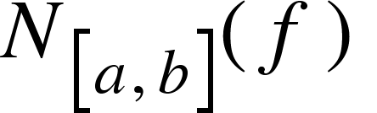
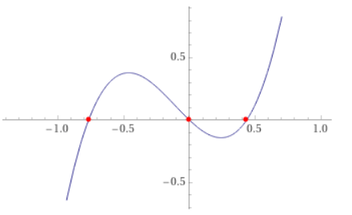
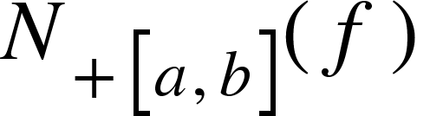
количество нулей функции
на промежутке [a,b]
в данном случае на промежутке [-1.0, 1.0]
три нуля функции
количество положительных нулей
функции на промежутке [a,b]
в данном случае на промежутке [-1.0, 1.0]
два положительных нуля функции

Slide 14
График многочлена

Slide 15
Алгоритм исследования функции
Область определения D(x) - все x Область значений E(x) - все y
Вертикальные асимптоты
Точки пересечения с осями координат
(не)чётность функции
Определение периода функции
Точки экстремума (интервалы монотонности)
Точки перегиба (интервалы выпуклости вверх/вниз)
Наклонные асимптоты
Подобрать дополнительные точки
Построить график функции и асимптот

Slide 16
D(x) и E(x)
y
y
y
x
x
x
D(x) = (-∞;+∞)
E(x) = (-∞;+∞)
D(x) = (-∞;+∞)
E(x) = [0;+∞)
D(x) = (-∞;0) U (0; +∞)
E(x) = (-∞;0) U (0; +∞)

Slide 17
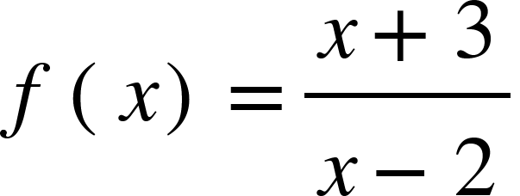
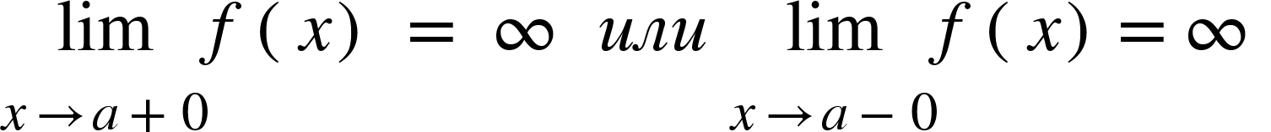
2) Вертикальные асимптоты
Вертикальная асимптота - вертикальная прямая в месте разрыва функции.
Принимает значение x, в котором функция не существует.
y
f(x) не существует при значении x=2
Следовательно существует вертикальная
асимптота x = 2
2
x
доп проверка

Slide 18
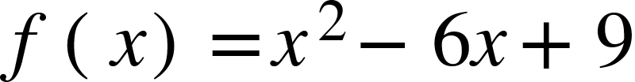
3) Точки пересечения с осями координат
(0; f(0)) - точка пересечения с осью Oy
(x0; 0) - точка пересечения с осью Ox
x0 - корень уравнения f(x) = 0
y
Пример:
(0;9)
f(0) = 9 => (0; 9) - точка пересечения с Оy
x0 = 3 - корень уравнения f(x) = 0
(3; 0) - точка пересечения с осью Оy
(3;0)
x

Slide 19
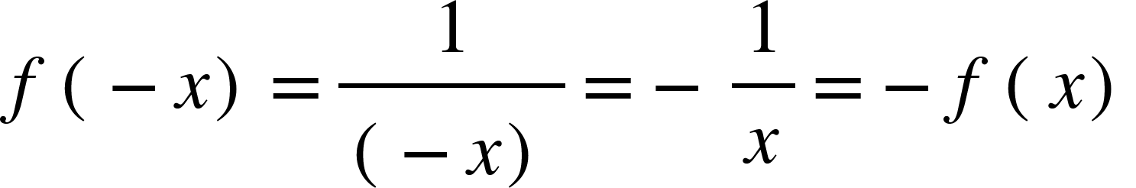
4) (Не)Чётность функции
Если f(x) = f(-x) - функция чётная и симметрична относительно оси Оy
Если f(x) = -f(x) - функция нечётная и симметрична относительно начала координат
Если оба условия не выполняются - это функция общего вида
y
y
x
x

Slide 20
5) Определение периода функции
Если нет sin(x) или cos(x) или tg(x) или ctg(x) - функция (скорее всего) не периодическая.

Slide 21
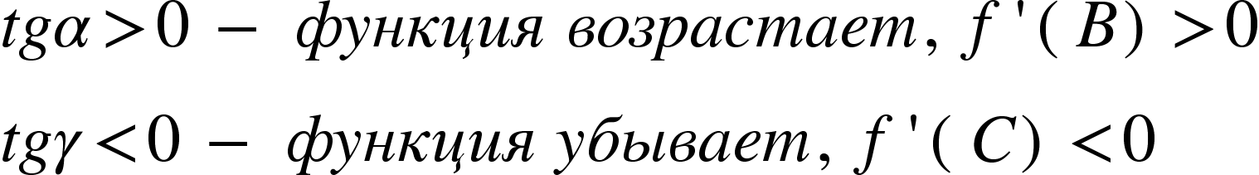
6) Точки экстремума (интервалы монотонности)
график f(x)
y
B
f’(x) > 0 - функция возрастает
f’(x) < 0 - функция убывает
f’(x) = 0 - точка экстремума
А
С
x
не совсем правильно записано - но можно забить в целом

Slide 22
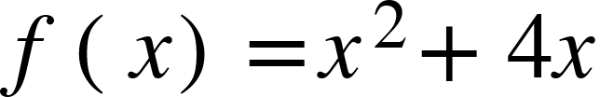
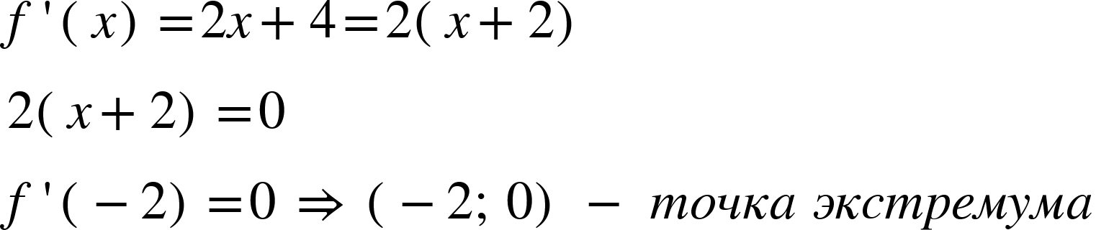

y
-2
x
Метод интервалов:
(-2;-4)
-2
x
f’(-10)<0
f’(0)>0
y
На интервале (-∞; -2) функция убывает
На интервале (-2; +∞) функция возрастает
-2
Точка (-2; -4) - точка минимума (из - в +)
x

Slide 23
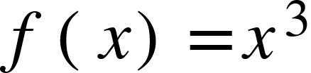
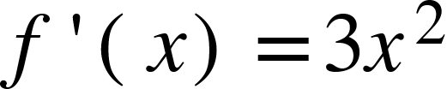

7) Точки перегиба (интервалы выпуклости вверх/вниз)
y
y
y
x
x
x
f’’(x) > 0 - функция выпукла вниз
f’’(x) < 0 - функция выпукла вверх
f’’(x) = 0 - точка перегиба

Slide 24
y
y
x
x
Метод интервалов:
6x = 0 ⇒ x = 0
f’’(0) = 0
(0; 0) - точка перегиба
0
x
f’’(-1)<0
f’(1)>0
На интервале (-∞; 0) функция выпукла вверх
На интервале (-2; 0) функция выпукла вниз

Slide 25
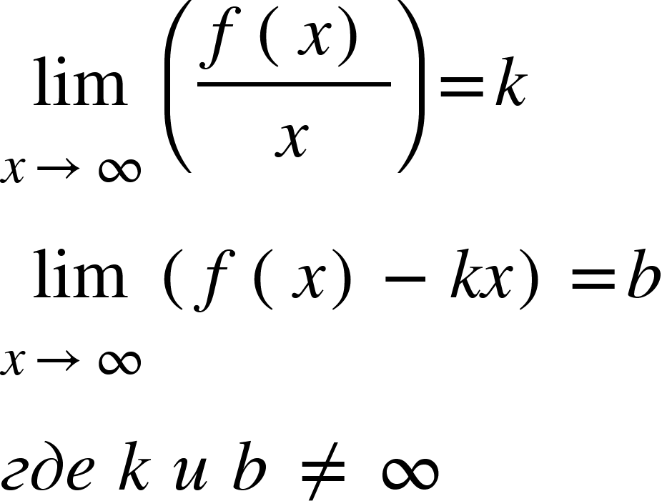
8) Наклонные асимптоты
Решаем два предела. Если условие выполняется, асимптота имеет вид y = kx + b

Slide 26
9) Дополнительные точки
Собираем в кучу все точки, необходимые для построения графика.
Точки пересечения графика с осями координат
Точки экстремума
Точки перегиба
Точки для построения асимптот

Slide 27
10) Построить график
ну, лол, осталось только всё это построить

